Slide 1
Acceso a datos en SGBD
Realizado por A.Garay (dpto.de Informática)

Slide 2
Resumen de contenidos
Introducción
Conexión a MySQL
Ejecución de sentencias
Sentencias preparadas
Cierre de conexión y gestión de transacciones
El patrón POST-REDIRECT-GET (PRG)

Slide 3
Introducción (1/2)
Al igual que en JAVA tenemos JDBC como API de acceso a los SGBD, en PHP, se dispone de PDO (PHP Data Objects).
En PHP existen drivers para acceder a la mayoría de SGBD conocidos (Oracle, MySql, etc.)
En la actual presentación trabajaremos con MySql, accediendo desde PHP vía PDO

Slide 4
Introducción (2/2)
En lugar de PDO, se podrían utilizar instrucciones nativas, tipo mysql_...(...), pero están desaconsejadas porque son menos portables.
En su lugar, utilizaremos el estándar PDO, que me permite cambiar más fácilmente el motor de BD en un futuro.

Slide 5
Conexión a MySql (1/2)
Es necesario que una instancia de MySql esté levantada, y tengamos una BD y un esquema accesibles.
Ej. host: localhost, usu=root, pwd=, schema=cdcol, table=cds
En Línux es conveniente instalar el paquete php5-mysql
En Windows usualmente bastará con descomentar la siguiente línea en el php.ini
extension=php_pdo_mysql.dll

Slide 6
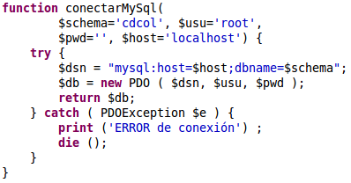
Conexión a MySql (2/2)
En cada caso, habrá que concretar los parámetros $host, $usu, $pwd y $schema, por los valores adecuados para nuestra Base de Datos. Por defecto conecta con cdcol (estándar MySql)

Slide 7
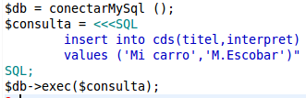
Ejecución de una sentencia DML
Para INSERT, UPDATE o DELETE
Es más ineficaz que una sentencia preparada si se prevé que se repita en el futuro
Se utiliza el método exec del objeto PDO, que devuelve el número de filas afectadas

Slide 8
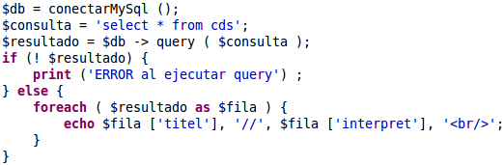
Ejecución de una SELECT
$resultado es un array asociativo cuyas claves son los nombres de las columnas de la query ejecutada, y cuyo contenido es el valor de esa columna para la fila actualmente en proceso.

Slide 9

Sentencias preparadas (1/3)
Son scripts compilados de SQL que pueden ser personalizados usando parámetros de variables.
La consulta sólo necesita ser analizada/preparada una vez
Puede ser ejecutada muchas veces cambiando o no los parámetros
Se evita repetir el ciclo de análisis/compilación/optimización cada vez que se ejecuta.
Usan menos recursos y se ejecutan antes.
Con sentencias preparadas se evitan inyecciones SQL

Slide 10

Sentencias preparadas (2/3)
Se pueden utilizar pseudo-variables (cuyos identificadores comiencen por el carácter “dos puntos”) en la consulta preparada, en lugar del comodín “interrogación”
De esta manera no es necesario recordar el orden en el que fueron introducidos los parámetros.
A la hora de ejecutar, habrá que suministrar un array asociativo cuyas claves sean los nombres de los parámetros incluidos en la consulta, y cuyos valores sean los valores reales que queremos introducir.
Si no queremos utilizar arrays asociativos podemos llamar a $resultado -> execute() sin parámetros, siempre y cuando antes vinculemos cada dato con su valor utilizando:
$resultado -> bindParam(‘:nombre’,’valor’)

Slide 11
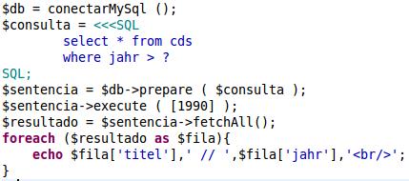
Sentencias preparadas (3/3)
Cuando se trata de preparar una SELECT hay que hacer un poco de trabajo extra para recibir el resultado en forma de array
Usar una sentencia preparada no es siempre la manera más eficiente de ejecutar una sentencia.
Una sentencia preparada ejecutada una sola vez causa más viajes de ida y vuelta desde el cliente al servidor que una sentencia no preparada.
Es por esta razón por lo que SELECT no se suele ejecutar como una sentencia preparada.

Slide 12
La función lastInsertId()
Es un método PDO que me devuelve el último autonumérico utilizado en una inserción.
Es útil para vincular una fila recién insertada con otras de otras tablas (relaciones N a N, normalmente)
Notes:
Ejemplo:
Sea PERSONAS (IDPER, NOMBRE) // donde IDPER es PK y es AI (auto incremental)
------
$db = new PDO(...);
// Nótese que no se inserta nada en la columna IDPER (para que MySql gestione el valor autoincremental)
$s = <<<SQL
insert into personas(nombre)
values (:nombre)
SQL;
$sp = $db->prepare ( $s );
$sp->bindParam ( ':nombre', ‘Pepe’);
$sp->execute ();
$idper = $db->lastInsertId ();
// En $idper tendríamos el valor del IDPER de la persona recién insertada

Slide 13
Cierre de conexión y transacciones
Cierre conexión:
$db = null
o bien, esperar a que finalice el script
Gestión transacciones (sin autocommit)
$db -> beginTransaction();
….. sentencias SQL
$db -> commit();

Slide 14
¿POST o GET?
En principio da igual si enviamos información al servidor vía GET o vía POST. Aparentemente es sólo un tema estético (ver o no ver los datos en el URI).
En la práctica intentaremos enviar todos los datos de formularios siempre vía POST, para que no sean visibles.
Sólo enviaremos vía GET datos que necesiten nuestros programas en términos de API’s (para cambiar el comportamiento de nuestra aplicación)
P.ej el parámetro “q” en la página de Google, es decir, parámetros para los que queremos que alguien “a mano” o desde otro programa pueda enviar fácilmente, tan sólo manipulando la QUERY_STRING

Slide 15
El “problema del reenvío POST”
Los datos que se envían desde un formulario f.html vía POST a un script s1.php, se almacenan en la caché del navegador.
Cuando s1.php devuelva su código HTML de respuesta en el URI se seguirá viendo (en la barra de navegación) la ruta a s1.php.
Si en ese momento refrescamos (p.ej. pulsando F5) estaremos pidiendo que se “re-ejecute” s1.php y se reenviarán los datos enviados anteriormente (aunque nos avisará previamente, mediante un alert)
También ocurriría lo mismo si volviéramos (botón back) a f.html, y volviéramos a s1.php (botón forward).
Esto podría provocar que se re-ejecutara una operación que sólo querríamos que ocurriera una vez (p.ej, alta de un usuario, una compra, etc.).
Cuando menos, podríamos confundir al usuario con el “alert” de reenvío de formulario.

Slide 16
Patrón POST-Redirect-GET (1/2)
Para evitar la situación anterior, lo que podemos hacer, de forma genérica, es lo siguiente.
Guardar los datos POST en una SESSION
Enviar un header de redirección (siempre vía GET) a una tercera página s2.php
Recuperar en s2.php los datos vía SESSION y hacer la operación
Destruir los datos de SESSION y la SESSION en sí
Notes:
f.php
<?php
echo <<<OUT
<head><meta charset="utf-8"></head><body>
<fieldset><legend> Sin patrón PRG</legend>
<form action="s.php" method="post">
NOMBRE<input name="nombre" type="text"><br/>
<input type="submit">
</form>
</fieldset>
<fieldset><legend> CON patrón PRG</legend>
<form action="s1.php" method="post">
NOMBRE<input name="nombre" type="text"><br/>
<input type="submit">
</form>
</fieldset>
</body>
OUT;
?>
=========================================
s.php
<?php
$nombre = isset ( $_POST ['nombre'] ) ? $_POST ['nombre'] : null;
if ($nombre != null) {
echo "HOLA $nombre";
} else {
echo "Debes mandar un nombre";
}
?>
=========================================
s1.php
<?php
$nombre = isset ( $_POST ['nombre'] ) ? $_POST ['nombre'] : null;
session_start ();
$_SESSION ['nombre'] = $nombre;
header ( 'Location: s2.php' );
?>
=========================================
s2.php
<?php
session_start();
$nombre=isset($_SESSION['nombre'])?$_SESSION['nombre']:null;
if ($nombre!= null) {
echo "Hola $nombre";
}
else {
echo "Debes introducir un nombre";
}
session_unset();
session_destroy();
?>

Slide 17
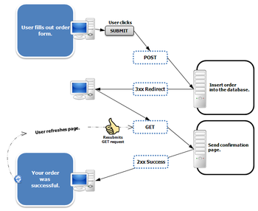
Patrón POST-Redirect-GET (2/2)
Cuando se trata de operaciones con Bases de Datos en las que simplemente se devuelve una página de confirmación de la transacción, haremos la operación BD en el primer script (POST) y después redirigiremos vía GET a la página de confirmación
Ver Wikipedia
Podemos enviar un “nonce” en un campo hidden adicionalmente, para evitar más reenvíos indeseados (ver)

